Slide 1
Lập trình cơ bản với ngôn ngữ C
Bài 5: Cấu trúc rẽ nhánh trong C

Slide 2
MỞ ĐẦU
Các cấu trúc điều khiển trong chương trình
Một chương trình không chỉ đơn thuần là một dãy các câu lệnh nối tiếp nhau. Trên thực tế có rất nhiều tình huống mà chương trình phải:
Kiểm tra điều kiện và đưa ra sự lựa chọn.
Thực hiện một số công việc lặp đi lặp lại (hữu hạn hoặc vô hạn lần).
Do đó ngôn ngữ lập trình phải cung cấp các cấu trúc điều khiển (control structure) để chương trình có thể xử lý được các trường hợp trên. Mọi ngôn ngữ lập trình đều có cú pháp cho 2 loại cấu trúc điều khiển chính:
Cấu trúc rẽ nhánh
Cấu trúc lặp

Slide 3
MỞ ĐẦU
Nhắc lại về khối lệnh
Như đã giới thiệu ở bài 1, khối lệnh (block) là một tập các câu lệnh (statement) được đặt trong cặp ngoặc nhọn {}
Ví dụ:
{
b = a / 2;
x = b + 6;
printf("x = %d\n", x);
}
Về mặt chức năng, có thể coi khối lệnh như một câu lệnh phức hợp (bao hàm một hoặc nhiều câu lệnh con khác). Khác với câu lệnh, cuối khối lệnh không có dấu ; .

Slide 4
MỞ ĐẦU
Cách trình bày khối lệnh
Có hai kiểu trình bày khối lệnh được các lập trình viên hay dùng:
Kiểu Java Dấu ngoặc {} được viết cùng dòng với tên hàm hoặc từ khóa điều khiển (if, else, while, …) | Kiểu C# Dấu ngoặc {} được viết khác dòng với tên hàm hoặc từ khóa điều khiển (if, else, while, …)
int main() { … if (a % 2 == 0) { … } else { … } … } | int main() { … if (a % 2 == 0) { … } else { … } … }
Kể từ bài này trở đi chúng ta sẽ dùng kiểu Java để trình bày khối lệnh, do ngôn ngữ học tiếp nối sau C là Java, và kiểu Java giúp làm giảm số dòng code trong mã nguồn.

Slide 5
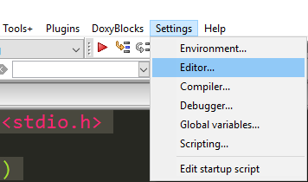
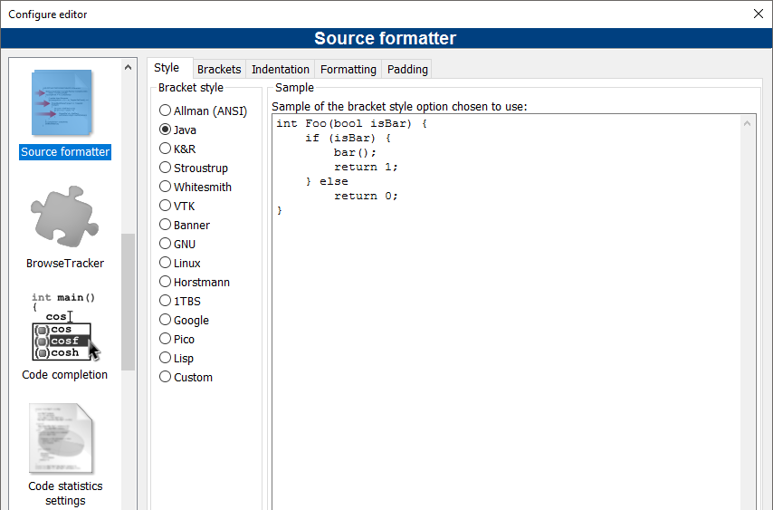
MỞ ĐẦU
Cách thiết lập kiểu trình bày Java cho Code::Blocks
Vào menu Settings -> Editor… . Ở danh sách bên trái chọn mục Source Formatter, sau đó chọn Bracket Style là Java và bấm OK.

Slide 6
I. CÂU LỆNH IF - ELSE

Slide 7
Câu lệnh if - else
1. Câu lệnh if
Câu lệnh if cho phép thực hiện một hoặc nhiều câu lệnh chỉ khi một điều kiện nào đó được thỏa mãn. Cú pháp của câu lệnh if là:
if (điều_kiện) câu_lệnh
Trong đó:
điều_kiện là một biểu thức mà giá trị của nó sẽ được kiểm tra. Nếu giá trị của biểu thức điều kiện mà khác 0 (tương đương với TRUE) thì câu_lệnh sẽ được thực hiện, ngược lại nếu giá trị bằng 0 (tương đương với FALSE) thì câu_lệnh sẽ không được thực hiện.
câu_lệnh có thể là 1 câu lệnh đơn giản hoặc 1 khối lệnh.

Slide 8
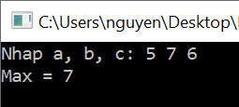
Câu lệnh if - else
Ví dụ 1
Hãy viết chương trình nhập vào 3 số nguyên a, b, c và in ra số lớn nhất trong 3 số đó.
Thuật toán: Ta giả sử max ← a, sau đó lần lượt so sánh b và c với max. Số nào lớn hơn max thì ta cập nhật lại giá trị max bằng số đó.
E5.1 - Ví dụ 1 về câu lệnh if
#include <stdio.h> int main() { int a, b, c, max; printf("Nhap a, b, c: "); scanf("%d%d%d", &a, &b, &c); max = a; if (b > max) max = b; if (c > max) max = c; printf("Max = %d\n", max); }
Output

Slide 9
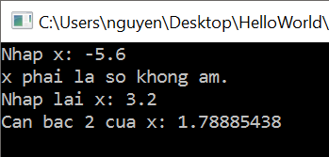
Câu lệnh if - else
Ví dụ 2
Hãy viết chương trình thực hiện các công việc sau:
Nhập vào một số thực x.
Kiểm tra xem x có âm không, nếu có thì yêu cầu nhập lại x (1 lần).
In ra căn bậc 2 của x.
E5.2 - Ví dụ 2 về câu lệnh if
#include <stdio.h> #include <math.h> int main() { double x; printf("Nhap x: "); scanf("%lf", &x); if (x < 0) { printf("x phai la so khong am.\n"); printf("Nhap lai x: "); scanf("%lf", &x); } printf("Can bac 2 cua x: %.8lf\n", sqrt(x)); }
Output

Slide 10
Câu lệnh if - else
2. Câu lệnh if-else
Nếu muốn khi điều kiện ở câu lệnh if mà không được thỏa mãn thì chương trình sẽ thực hiện một câu lệnh hoặc khối lệnh khác, ta thêm tiếp vế else vào sau với cú pháp như sau:
if (điều_kiện) câu_lệnh_1
else câu_lệnh_2
Khi đó nếu điều kiện không thỏa mãn thì câu_lệnh_2 sẽ được thực hiện thay vì câu_lệnh_1.

Slide 11


Câu lệnh if - else
Ví dụ 1
Hãy viết lại chương trình kiểm tra 1 số có phải số chẵn không, trong đó sử dụng cấu trúc rẽ nhánh (xem lại ví dụ E3.1).
E5.3 - Chương trình kiểm tra số nguyên chẵn hay lẻ (dùng câu lệnh if – else)
#include <stdio.h> int main() { int a; printf("Nhap so nguyen: "); scanf("%d", &a); if (a % 2 == 0) { printf("%d la so chan.\n", a); } else { printf("%d la so le.\n", a); } }
Output

Slide 12
Câu lệnh if - else
Ví dụ 2
Hãy viết lại chương trình kiểm tra xem 1 năm có phải là năm nhuận không, trong đó sử dụng cấu trúc rẽ nhánh (xem lại ví dụ E4.2).
E5.4 - Chương trình kiểm tra năm nhuận (dùng câu lệnh if – else)
#include <stdio.h> int main() { int year; printf("Enter a year: "); scanf("%d", &year); if ((year % 400 == 0) || ((year % 4 == 0) && (year % 100 != 0))) { printf("%d is a leap year.\n", year); } else { printf("%d is not a leap year.\n", year); } }
Như vậy có thể thấy là việc dùng cấu trúc if-else khiến cho chương trình trở nên đơn giản và dễ hiểu hơn so với dùng toán tử 3 ngôi. ⇒ Toán tử 3 ngôi chỉ nên dùng khi biểu thức điều kiện cũng như biểu thức trả về không quá phức tạp.

Slide 13

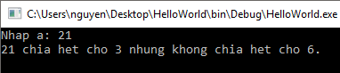
Câu lệnh if - else
3. Các câu lệnh if-else lồng nhau
Vì bản thân cả cấu trúc if-else cũng được tính là một câu lệnh phức hợp, cho nên các câu lệnh if-else có thể kết hợp với nhau để tạo nên các cấu trúc rẽ nhánh phức tạp.
Ví dụ: Hãy viết chương trình nhập vào 1 số nguyên và kiểm tra xem số đó có chia hết cho 3 và cho 6 không.
E5.5 - Ví dụ về câu lệnh if – else lồng nhau
#include <stdio.h> int main() { int a; printf("Nhap a: "); scanf("%d", &a); if (a % 3 == 0) { if (a % 2 == 0) { printf("%d chia het cho 3 va 6.\n", a); } else { printf("%d chia het cho 3 nhung khong chia het cho 6.\n", a); } } else { printf("%d khong chia het cho ca 3 va 6.\n", a); } }
Output

Slide 14
Câu lệnh if - else
3. Các câu lệnh if-else lồng nhau
Trong cấu trúc if-else lồng nhau, nếu không có ngoặc nhọn để phân rõ thì vế else sẽ luôn liên kết với vế if ở trước nó mà chưa được liên kết bởi vế else nào khác.
Các ví dụ dưới đây minh họa liên kết if-else bằng màu sắc (vế if và vế else nào liên kết với nhau thì từ khóa if else sẽ cùng màu).
Ví dụ 1 | Ví dụ 2 | Ví dụ 3
if (điều_kiện_1) câu_lệnh_1; else if (điều_kiện_2) câu_lệnh_2; else câu_lệnh_3; | if (điều_kiện_1) if (điều_kiện_2) câu_lệnh_1; else câu_lệnh_2; else câu_lệnh_3; | if (điều_kiện_1) if (điều_kiện_2) câu_lệnh_1; else câu_lệnh_2;
Câu hỏi: Ta phải sửa thế nào để ở ví dụ 3, vế else được liên kết với vế if đầu tiên?
Đáp án: Dùng ngoặc nhọn để bao lại vế if thứ 2, không cho liên kết với vế else.
if (điều_kiện_1) {
if (điều_kiện_2)
câu_lệnh_1;
} else
câu_lệnh_2;

Slide 15
Câu lệnh if - else
4. Quy ước khi viết cấu trúc if-else
Nên dùng khối lệnh {} trong phần thực thi của các vế if-else (kể cả khi chỉ có 1 câu lệnh) để giúp phân biệt các liên kết if-else.
Ví dụ:
if (n > 0) {
if (a > b) {
x = a;
}
} else {
x = b;
}
Hai vế if và else có liên kết với nhau thì từ khóa phải được viết thẳng cột.
Các câu lệnh thực thi trong vế if-else nên được viết xuống dòng và lùi vào 1 tab (trừ trường hợp câu lệnh ngắn và sau đó không có vế else thì có thể để câu lệnh cùng dòng với biểu thức điều kiện).
Ví dụ:
if (a > b)
max = a;
else
max = b;

Slide 16
Câu lệnh if - else
5. Cấu trúc if-else để xét nhiều trường hợp
Nếu bài toán có nhiều trường hợp cần kiểm tra và các trường hợp này loại trừ lẫn nhau thì ta có thể viết cấu trúc if-else để xử lý bài toán như sau:
if (trường_hợp_1)
câu_lệnh_xử_lý_trường_hợp_1;
else if (trường_hợp_2)
câu_lệnh_xử_lý_trường_hợp_2;
else if (trường_hợp_3)
câu_lệnh_xử_lý_trường_hợp_3;
...
else
câu_lệnh_xử lý_các_trường_hợp_còn_lại;
Ví dụ: Viết chương trình nhập vào điểm trung bình học kì của học sinh và in ra xếp loại học lực của học sinh trong kì đó. Thang điểm được cho trong bảng dưới đây:
Điểm | Từ 8.0 trở lên | Từ 6.5 đến dưới 8.0 | Từ 5.0 đến dưới 6.5 | Dưới 5.0
Học lực | Giỏi | Khá | Trung bình | Yếu

Slide 17




Câu lệnh if - else
E5.6 - Chương trình tính xếp loại học lực dựa vào điểm TB
#include <stdio.h> int main() { float diem_tb; printf("Nhap diem TBHK: "); scanf("%f", &diem_tb); printf("Hoc luc: "); if (diem_tb >= 8.0) { puts("Gioi"); } else if (diem_tb >= 6.5) { puts("Kha"); } else if (diem_tb >= 5.0) { puts("Trung binh"); } else { puts("Yeu"); } }
Output

Slide 18
II. CÂU LỆNH SWITCH - CASE

Slide 19
Câu lệnh switch - case
1. Câu lệnh switch-case
Nếu các trường hợp của bài toán là các giá trị có thể xảy ra của biến đầu vào hoặc biểu thức, thì thay vì dùng cấu trúc if-else, ta có thể dùng cấu trúc switch-case ngắn gọn hơn với cú pháp như sau:
switch (biểu_thức) {
case giá_trị_1:
câu_lệnh_xử_lý_trường_hợp_1;
break;
case giá_trị_2:
câu_lệnh_xử_lý_trường_hợp_2;
break;
...
default:
câu_lệnh_xử_lý_các_trường_hợp_còn_lại;
}
Khi câu lệnh switch-case được chạy thì giá trị của biểu thức sẽ được kiểm tra. Nếu nó rơi vào một trong các trường hợp (case) đã được liệt kê thì câu lệnh tương ứng với trường hợp đó sẽ được chạy. Ngược lại nếu nó không rơi vào trường hợp nào thì câu lệnh ở default sẽ được chạy.

Slide 20
Câu lệnh switch - case
2. Lưu ý về switch-case
Câu lệnh switch-case chỉ áp dụng với biểu thức trả về kết quả số nguyên hoặc kí tự.
Trong câu lệnh switch-case, vế default có thể có hoặc không.
Sau mỗi case có thể là một hoặc nhiều câu lệnh, và các câu lệnh này không cần đặt vào trong khối lệnh {}.
Cần có lệnh break; ở cuối mỗi case để kết thúc và thoát ra khỏi câu lệnh switch-case. Nếu không có lệnh break; thì lệnh ở các case tiếp theo sẽ được thực thi bất kể giá trị của biểu thức.
Riêng vế default thì do nằm ở cuối nên không cần kết thúc bằng lệnh break;.

Slide 21
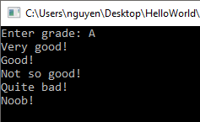
Câu lệnh switch - case
E5.7 - Ví dụ minh họa lệnh switch-case mà không có break
#include <stdio.h> int main() { char grade; printf("Enter grade: "); grade = getchar(); switch (grade) { case 'A': puts("Very good!"); case 'B': puts("Good!"); case 'C': puts("Not so good!"); case 'D': puts("Quite bad!"); case 'F': puts("Noob!"); } }
Output

Slide 22
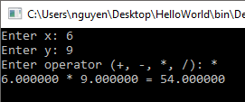

Câu lệnh switch - case
Ví dụ
Hãy viết chương trình nhập vào 2 số thực x, y và phép toán (+, -, *, /) rồi in ra kết quả khi thực hiện phép toán lên 2 số x, y.
E5.8 - Chương trình tính toán đơn giản với 2 số thực x, y
#include <stdio.h> int main() { float x, y, result; char oper; int is_valid_oper; printf("Enter x: "); scanf("%f", &x); printf("Enter y: "); scanf("%f", &y); printf("Enter operator (+, -, *, /): "); fflush(stdin); // Clear input buffer oper = getchar(); is_valid_oper = 1;
Output

Slide 23
Câu lệnh switch - case
E5.8 - Chương trình tính toán đơn giản với 2 số thực x, y (tiếp)
switch (oper) { case '+': result = x + y; break; case '-': result = x - y; break; case '*': result = x * y; break; case '/': result = x / y; break; default: is_valid_oper = 0; } if (is_valid_oper) { printf("%f %c %f = %f\n", x, oper, y, result); } else { puts("Invalid operator!"); } }

Slide 24
Câu lệnh switch - case
3. Quy ước khi viết cấu trúc switch-case
Các từ khóa case phải được viết thẳng cột và lùi vào 1 tab so với từ khóa switch.
Các câu lệnh của mỗi case phải được viết thẳng cột và lùi vào 1 tab so với từ khóa case.
Nếu như ở mỗi case chỉ có 1 câu lệnh ngắn có cùng dạng với nhau thì câu lệnh đó cùng với lệnh break; có thể viết trên cùng 1 dòng với case cho gọn.
Ví dụ:
switch (oper) {
case '+': result = x + y; break;
case '-': result = x - y; break;
case '*': result = x * y; break;
case '/': result = x / y; break;
}

Slide 25
Tài liệu tham khảo
S.G.Kotchan, Programming in C, 3rd edition.
http://vietjack.com/lap_trinh_c/dieu_khien_luong_trong_c.jsp
http://www.cplusplus.com/doc/tutorial/control/
http://en.cppreference.com/w/c/language
https://google.github.io/styleguide/cppguide.html

